Slide 1

管理类联考数学--春笋班

Slide 2
联考数学春笋班
第6章 条件充分性判断
第5章 函数基础知识
第4章 不等式基础知识
第3章 方程基础知识
第2章 代数式的运算
第1章 数的运算

Slide 3
第5章 函数基础知识
1、平面直角坐标系
2、一次函数
3、函数方程不等式之间的关系
4、二次函数

Slide 4
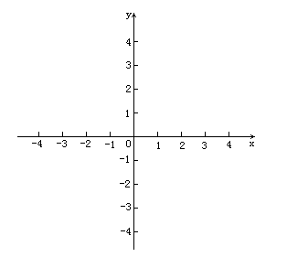
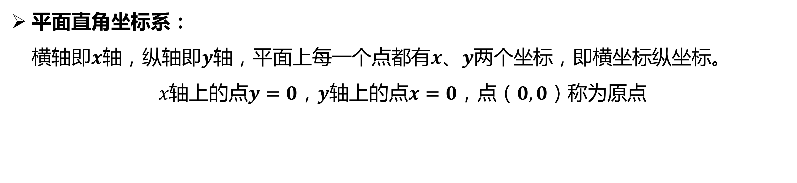
平面直角坐标系：$横轴即x轴，纵轴即y轴，平面上每一个点都有x、y两个坐标，即横坐标纵坐标。$
$$x轴上的点y=0，y轴上的点x=0，点（0,0）称为原点$$

Slide 5
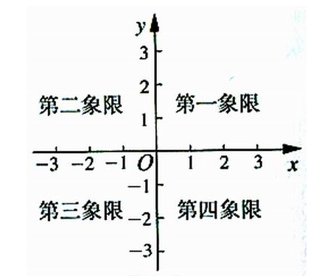
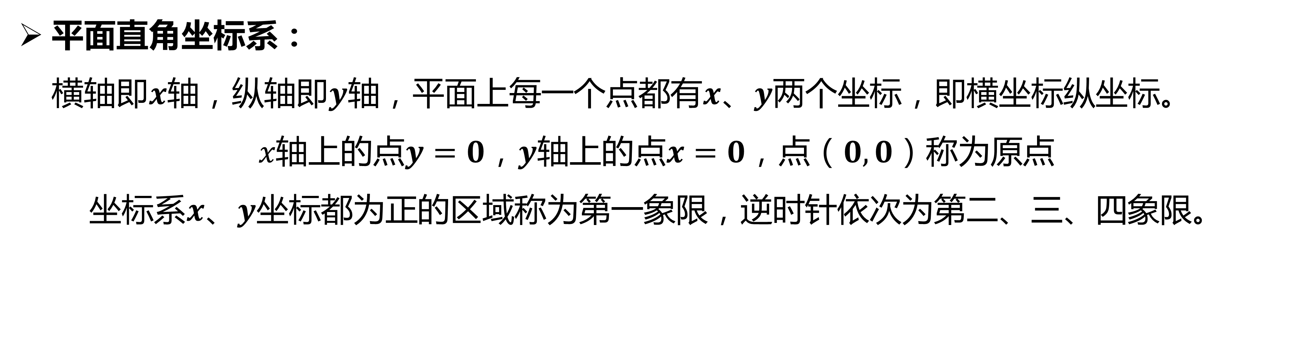
平面直角坐标系：$横轴即x轴，纵轴即y轴，平面上每一个点都有x、y两个坐标，即横坐标纵坐标。$
$$x轴上的点y=0，y轴上的点x=0，点（0,0）称为原点$$
$$坐标系x、y坐标都为正的区域称为第一象限，逆时针依次为第二、三、四象限。$$

Slide 6

平面直角坐标系：$横轴即x轴，纵轴即y轴，平面上每一个点都有x、y两个坐标，即横坐标纵坐标。$
$$x轴上的点y=0，y轴上的点x=0，点（0,0）称为原点$$
$$坐标系x、y坐标都为正的区域称为第一象限，逆时针依次为第二、三、四象限。$$
判断以下点的位置：
$$\left(0,−1\right)$$
$$\left(3,−4\right)$$
$$\left(−2,−5\right)$$
$$(5,0)$$

Slide 7
第5章 函数基础知识
1、平面直角坐标系
2、一次函数
3、函数方程不等式之间的关系
4、二次函数

Slide 8
一次函数
一般地，形如 （k，b是常数，k≠0）的函数叫做一次函数。

Slide 9
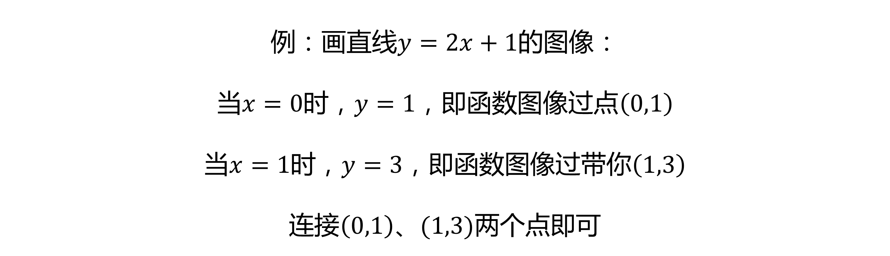
一次函数
① 一次函数 的图像是一条直线，通常也称为直线 。
由于两点确定一条直线，故只要先描出两点再连成直线就可以了。
$$例：画直线y=2x+1的图像：$$
$$当x=0时，y=1，即函数图像过点\left(0,1\right)$$
$$当x=1时，y=3，即函数图像过带你\left(1,3\right)$$
$$连接\left(0,1\right)、(1,3)两个点即可$$

Slide 10
一次函数
②对一次函数 中的系数k，b的理解：
直线 中k的符号表示直线的方向，b是直线与y轴交点的纵坐标：
b>0时，直线与y轴交于正半轴上；
b=0时，直线过原点；
b<0时，直线与y轴交于负半轴上。

Slide 11
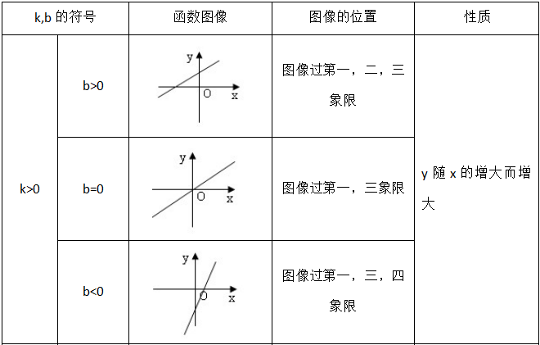
一次函数

Slide 12
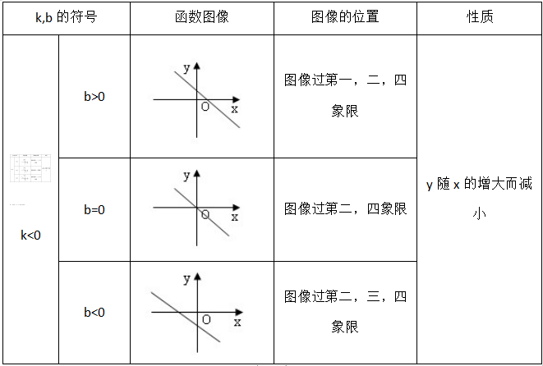
一次函数

Slide 13
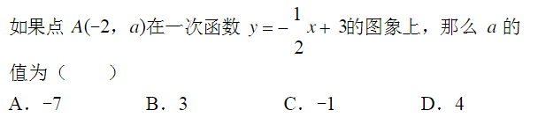
练一练

Slide 14
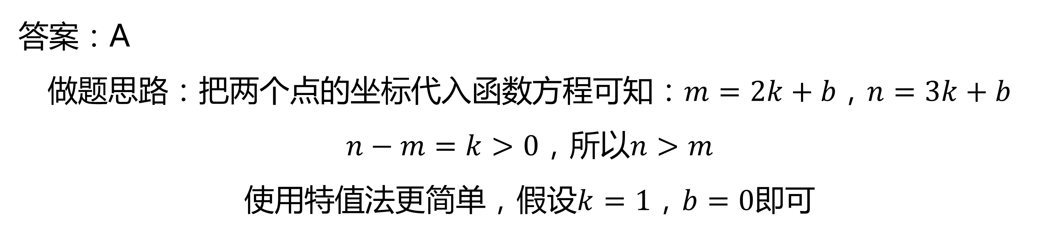
练一练
一次函数y=kx+b（k>0）上有两点A（2，m），B（3，n）则m，n的大小关系是（ ）。
A:m＜n
B:m＞n
C:m≥n
D:m≤n
E:无法确定
答案：A
$$做题思路：把两个点的坐标代入函数方程可知：m=2k+b，n=3k+b$$
$$n−m=k>0，所以n>m$$
$$使用特值法更简单，假设k=1，b=0即可$$

Slide 15
第5章 函数基础知识
1、平面直角坐标系
2、一次函数
3、函数方程不等式之间的关系
4、二次函数

Slide 16
函数与方程之间的关系
① 一次函数与一元一次方程
直线 与x轴交点的横坐标是一元一次方程 的解。
$令y=0，解出的x就是函数图像跟x轴交点的横坐标。$
Notes:
Y=0就是函数图像跟x轴交点的横坐标

Slide 17
函数与方程之间的关系
① 一次函数与一元一次方程
直线 与x轴交点的横坐标是一元一次方程 的解。
② 一次函数与一元一次不等式
使一次函数 的函数值y大于0的x的所有值，就是一元一次不等式 的解集。

Slide 18
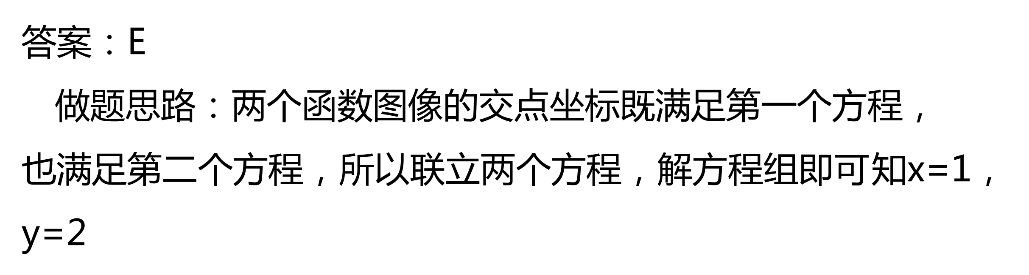
练一练
一次函数2x+y-4=0与函数y=2x的图像交点坐标是（ ）
A:（2,1）
B:（2,4）
C:（2,2）
D:（3,-2）
E:（1,2）
答案：E
$$做题思路：两个函数图像的交点坐标既满足第一个方程，$$
$也满足第二个方程，所以联立两个方程，解方程组即可$知x=1，y=2

Slide 19
练一练

Slide 20
第5章 函数基础知识
1、平面直角坐标系
2、一次函数
3、函数方程不等式之间的关系
4、二次函数

Slide 21
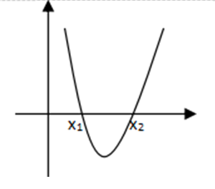
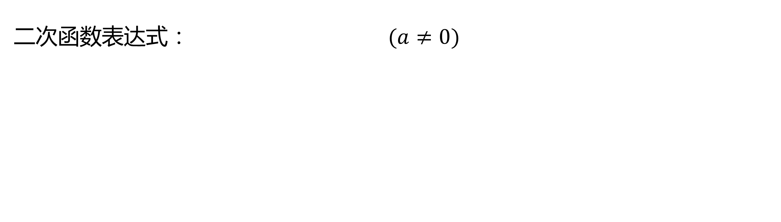
二次函数
二次函数表达式： $(a≠0)$
Notes:
为什么是抛物线？

Slide 22
二次函数
① 决定开口方向，当 ，抛物线开口向上；当 ，抛物线开口向下；

Slide 23
二次函数
① 决定开口方向，当 ，抛物线开口向上；当 ，抛物线开口向下；
② 对称轴为 ， 和 决定对称轴在 轴的左侧或右侧

Slide 24
二次函数
③ 表示抛物线的顶点，决定函数的最值。
若 ，函数有最小值 ；若 ，函数有最大值 。

Slide 25
二次函数
④ 表示抛物线在y轴的截距。
抛物线交于 轴正半轴； ，抛物线交轴负半轴； ，抛物线过原点。

Slide 26
二次函数
④ 表示抛物线在y轴的截距。
抛物线交于 轴正半轴； ，抛物线交轴负半轴； ，抛物线过原点。
⑤ 决定抛物线与 轴交点的个数。
两个交点； 一个交点，即顶点落在轴； 无交点。
Notes:
只有一个交点，相切

Slide 27
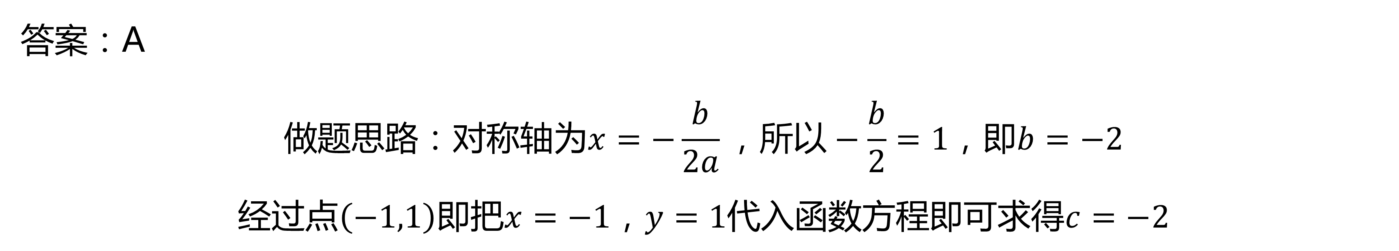
练一练
已知抛物线 的对称轴为x=1，且过点（-1,1），则（ ）
A.b=-2,c=-2 B.b=2,c=2 C.b=-2,c=2
D.b=-1,c=-1 E.b=1,c=1
答案：A
$$做题思路：对称轴为x=−\frac{b}{2a}，所以−\frac{b}{2}=1，即b=−2$$
$$经过点\left(−1,1\right)即把x=−1，y=1代入函数方程即可求得c=−2$$

Slide 28
第5章 函数基础知识
1、平面直角坐标系
2、一次函数
3、函数方程不等式之间的关系
4、二次函数

Slide 29
联考数学春笋班
第6章 条件充分性判断
第5章 函数基础知识
第4章 不等式基础知识
第3章 方程基础知识
第2章 代数式的运算
第1章 数的运算

Slide 30


